Slide 1
新标杆系统上线培训
时长:40min 主讲:周新心 部门:质量平台部

Slide 2
系统介绍
系统目标
使用说明
标杆使用
系统架构
TMP/CI任务配套
新旧标杆差异
设计原理

Slide 3
系统目标
测试配置简化
数据独立、持久化
对测试串联提供支持
减少jenkins压力

Slide 4
设计原理
Jenkins
CIJob
TMPJob
CI
TMP
AutoTest
标杆
测试用户

Slide 5
设计原理
AutoTest
RPC
R1
R2
JMETER
J…
…

Slide 6


系统架构(DWF+DSF)
 | DWF | DSF | mySQL
系统架构
用户层
应用层
数据服务层
数据库
控制层
业务逻辑层
服务层
实现方式
Html
Ajax
Echart
Dwf拦截器
JavaClass
javaClass
httpRequest
servlet
测试任务
任务服务
Dao层
DB
测试结果
结果服务
RPC
jdbc
httpRequest
外部接口
接口服务
客户端执行架构
应用层执行架构
数据服务层执行架构
浏览器/OS
Tomcat/J2EE/OS
Mysql/OS

Slide 7
系统介绍
系统目标
使用说明
标杆使用
系统架构
TMP/CI任务配套
新旧标杆差异
设计原理

Slide 8
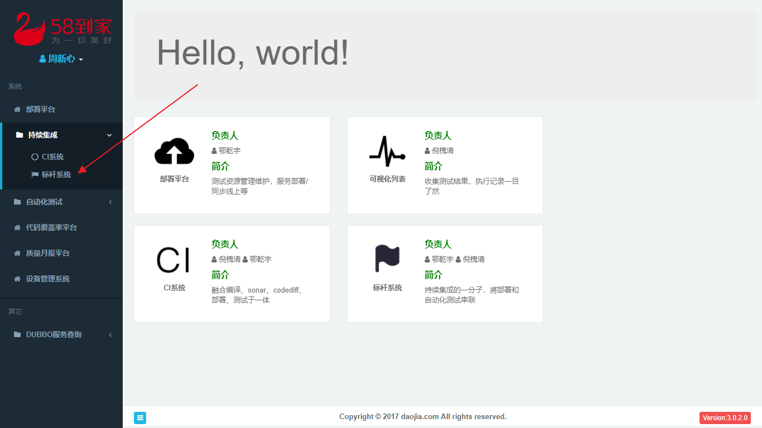
标杆系统入口不变

Slide 9
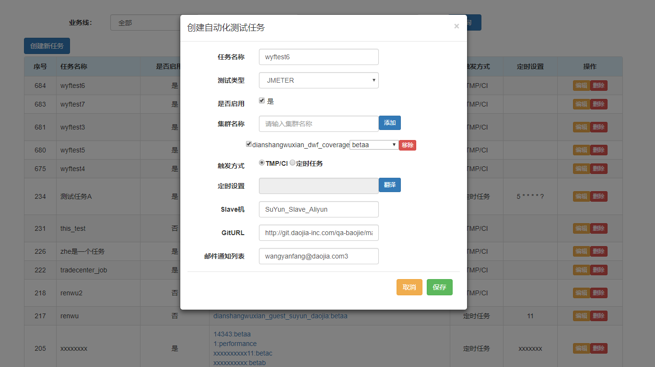
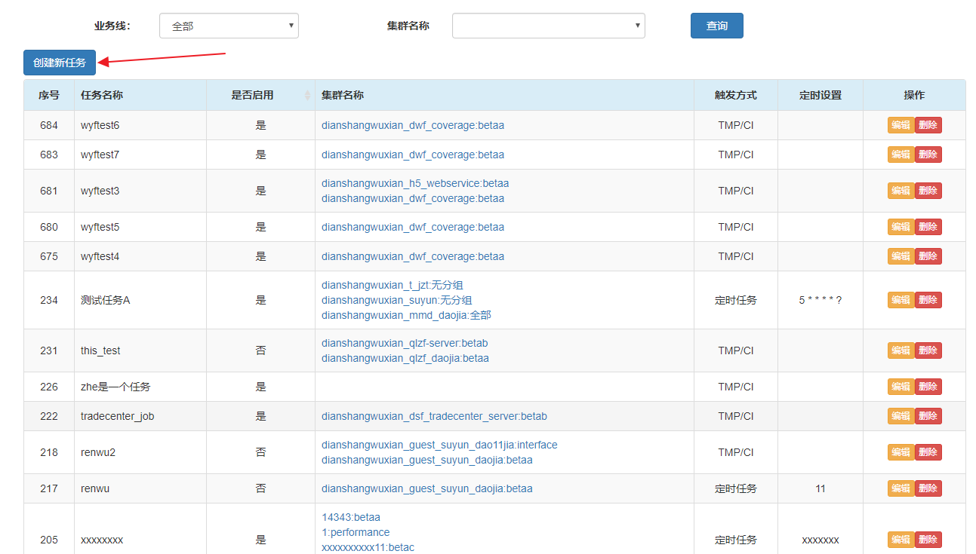
任务配置

Slide 10
测试任务填写说明
任务名称:测试任务标识,按各业务线命名,原则上不允许重复
测试类型:RPC/JMETER
是否启用:选否不会被自动化任务触发
集群:先填写集群名按添加后选择环境,有自动补全功能,可以填写多个不同的集群
触发方式:选择TMP/CI,定时任务尚未可用
定时设置:触发方式为定时任务时,该项可填写cron,有一个翻译插件辅助
Salve机:执行机器名
gitUrl:测试代码地址
邮件通知:可多个,半角逗号分隔

Slide 11
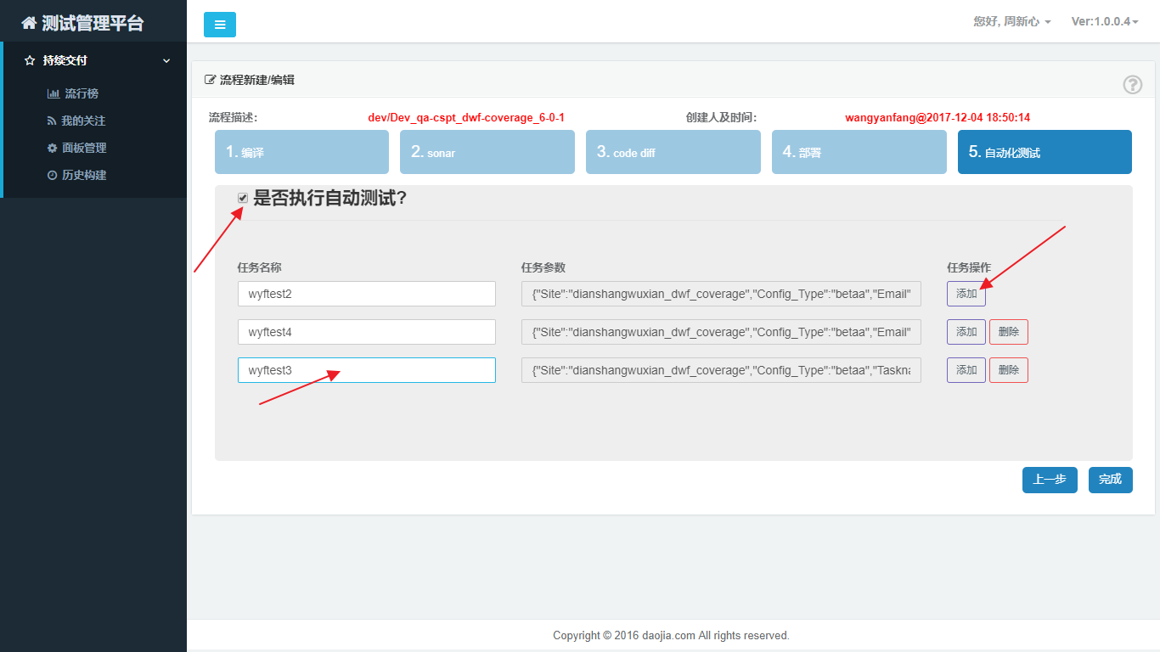
TMP/CI配置
TMP无须关注,会自动唤起测试任务
CI需要选择AutoTest,并添加与标杆中名称一致的任务
Tips:标杆中只有启用状态下的任务会被触发

Slide 12
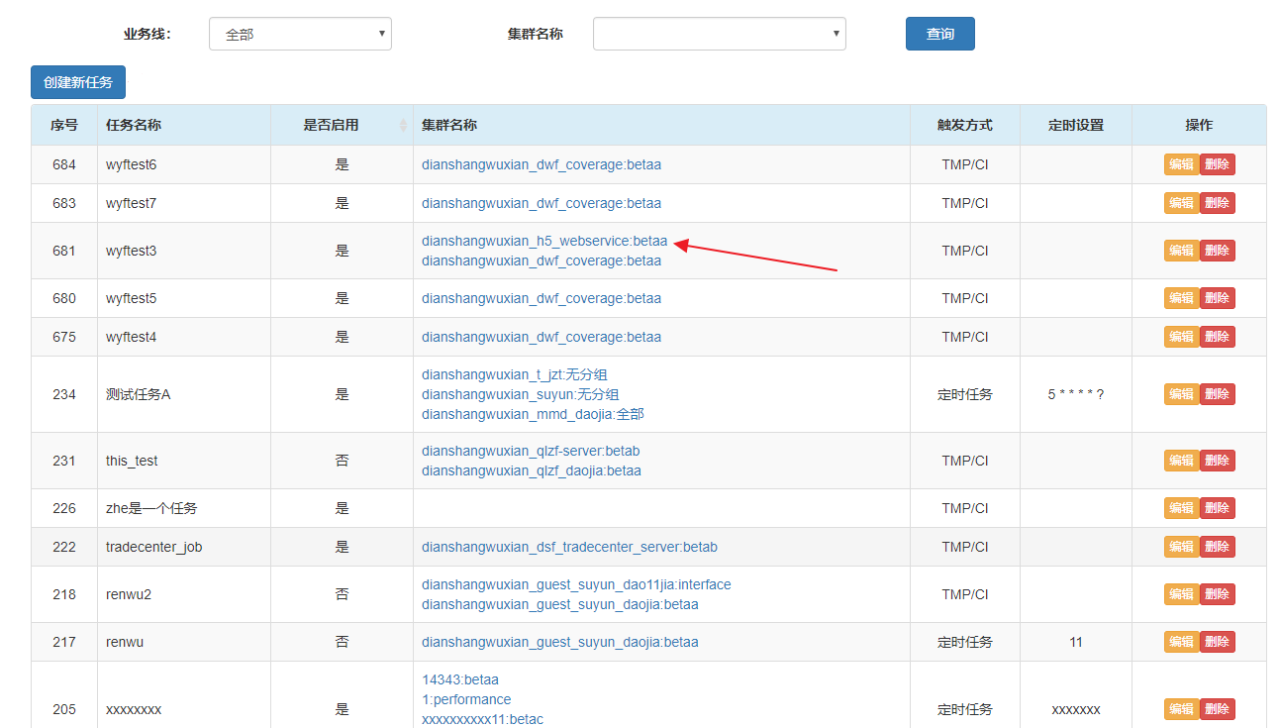
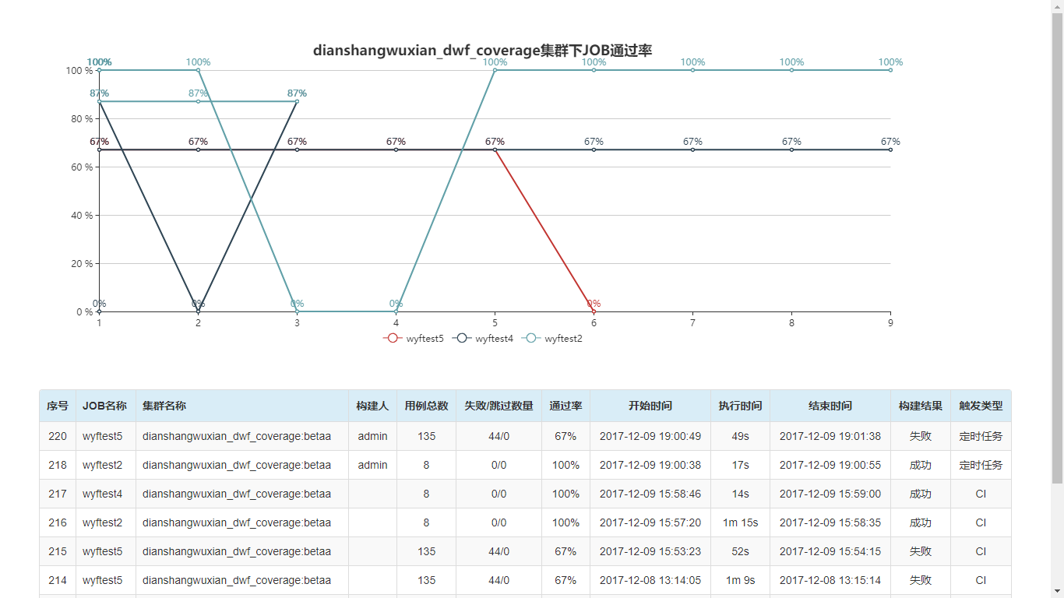
查阅测试结果

Slide 13
新旧标杆对比
老标杆
新标杆
一个任务一个集群
jenkins中多个job,数量级N
数据都在jenkins中
具有一定开放性
一个任务多个集群,集群可指定环境
在jenkins中共用一套Job,数量级C
数据存储在DB中
支持TMP/CI触发，（将来还有定时）
标准性

Slide 14
上线计划
老标杆下线时间:2017年12月12日
新标杆上线时间:2017年12月12日
TMP配套上线:2017年12月13日
CI配套上线:2017年12月13日

Slide 15
THANKS

Slide 16
Q&A
Q:多个任务并发会有阻塞么?
A:实际跑测试的RPC和Jmeter的Job会有负载分配,现在每类有4个(按需)在跑
Q:集群配置环境的作用是什么?
A:测试任务的粒度可以精确到环境,该项配置为”全部”时,所有环境的该集群都可触发
Q:测试报告中的字段太少怎么办?
A:显示字段以统计数据为主,可以按需增加,完整内容可以通过链接访问日志
Q:老标杆中的任务是不是就没了?
A:老的测试任务仍然被保留,也可以以旧的方式使用,但在标杆中不允许编辑,也不能被新的方式触发

